Slide 1
語音記帳軟體-Gerli
“Gerli在手，錢錢無窮”

Slide 2

現代人的記帳
在科技方便的現代，生活步調越來越快
許多人或許會想要有方便的方式記帳
記帳軟體App就成為市面上熱門的App 市面上有眾多類似的App，百家爭鳴

Slide 3
快速的記帳
但為了滿足城市人步調快的需求
方便且快速的記帳App
成為了城市人的必須品
語音記帳軟體
Gerli
就此誕生了
因此…….

Slide 4
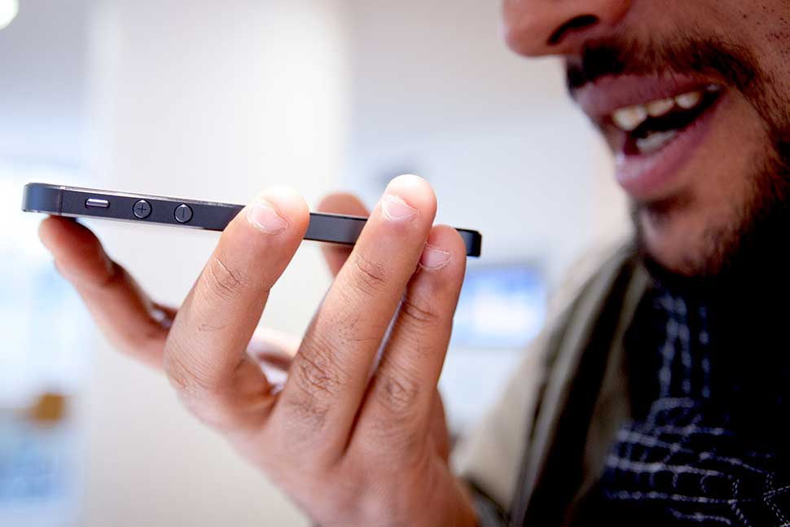
Gerli記帳功能
Gerli
本軟體Gerli將提供 –
語音輸入
按鈕點擊輸入
輸入特定自然語言格式
三種輸入記帳方法
讓使用者可以輸入自己的支出
這裡可以放圖片或文字

Slide 5

Gerli記帳吐槽
你今天吃晚餐花500元
消薄了你的錢包
增厚了你的肚圍
若您是愛花錢卻時常忘記節制的人
可以開啟吐槽功能 本App可以在您花錢輸入記帳後
Gerli就會開啟聲音對你吐槽!!!
提醒你少花點錢~~~達成省錢目的

Slide 6

Gerli雲端備份
此外，Gerli也將提供雲端同步功能
將帳本傳入您所慣用的的雲端硬碟做備份
假如哪天手機無法正常運作時......
不怕您的帳本消失，只要從雲端即可輕鬆找回您的帳本!

Slide 7
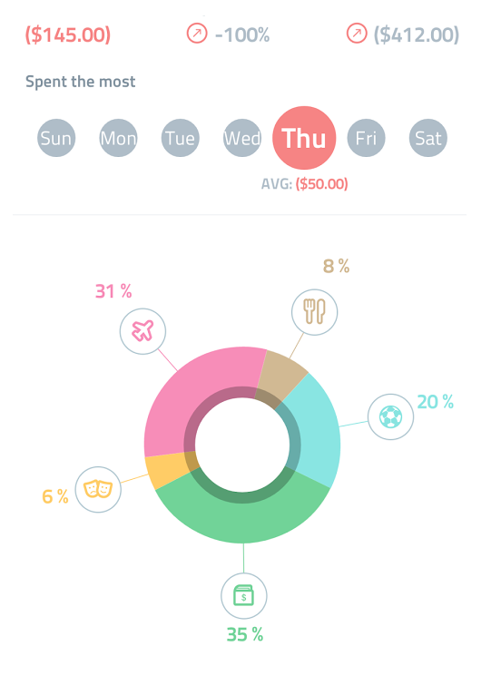
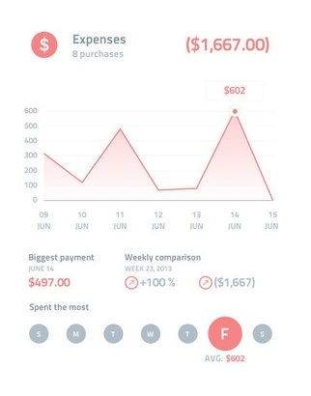
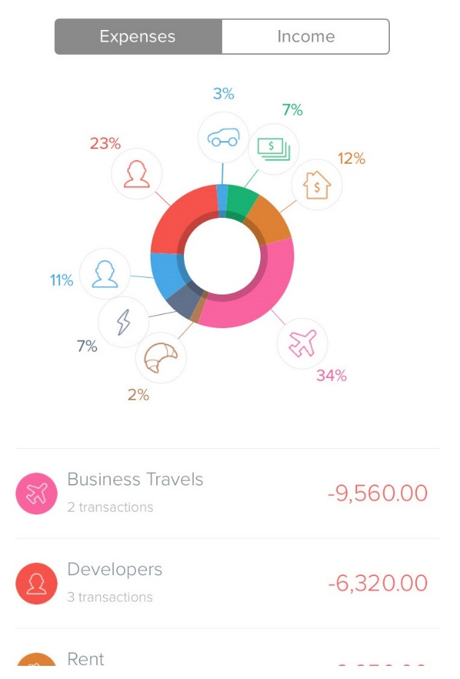
Gerli記帳圖表
並提供簡易的圖表與統計，
讓使用者可輕鬆知道自己的金流情況。
或許這裡可以插入簡易圖表示意圖
或許這裡可以插入簡易圖表示意圖

Slide 8
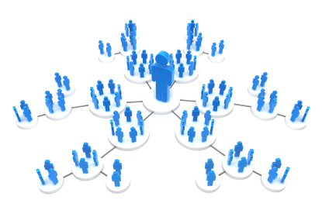
Gerli 社群功能
當月底快吃土的時候，
Gerli會向您的社群朋友傳送訊息。
告訴您的好友，您已經吃土，
需要大家幫忙督促。
周遭人關心之下，能更加有制自力存錢。

Slide 9

Gerli 貼心提醒功能
早中晚，三餐貼心提醒您記帳之外。
Gerli提供使用者，自由限制自己每月額度，
接近額度的時候，告訴您額度快使用完畢。
就不怕自己成為一位月光族。 讓您開源節流，成為一個專業的小資女孩。

Slide 10
Gerli
是您記帳的好選擇!

Slide 11
底圖(可複製用)

Slide 12
底圖(可複製用)

Slide 13
底圖(可複製用)

Slide 14
底圖(可複製用)

Slide 15
底圖(可複製用)

